Slide 1


KiVa®
Bien ensemble. Tous contre le harcèlement.
Programme contre le harcèlement
dans les groupes d’enfants à l’école primaire
1
1
Notes:
Ensemble contre le harcèlement dans les groupe d’enfants.
1

Slide 2






Présentation de l’Université de paix
Asbl fondée par Dominique Pire (1960)
Organisation de Jeunesse (1976)
Co-fondatrice du réseau « Prévention harcèlement à l’école »
Graines de médiateurs
# Better Together
Objectif groupe
2

Slide 3
Au menu de notre conférence
Le harcèlement entre enfants, c’est quoi ? Et que peut-on faire pour le contrer ?
Comment s’organise notre école pour lutter contre le harcèlement ?
Et vous, que pouvez-vous faire en tant que parents ?
Notes:
3

Slide 4

I. Le harcelement, c’est quoi ?

Slide 5
La notion de harcèlement
3 conditions
Actes délibérés qui causent du tort (≠ intention de nuire)
Répétition des faits
Déséquilibre de pouvoirs
Actes négatifs délibérés et répétitifs à l’égard d’une personne qui ne voit pas comment y mettre fin

Slide 6


La prévalence du harcèlement
dans les écoles
      20% des élèves disent avoir été victimes
      10% des élèves disent avoir été harceleurs
(2016)
      16% Victimes
      14% Harceleurs
      5% Victimes – Harceleurs
      65% Neutres
(2011-2013)
Notes:
Dans les groupes d’enfants

Slide 7




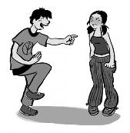
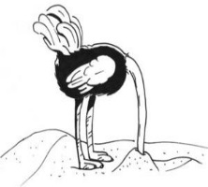
Les caractéristiques spécifiques
du harcèlement dans les groupes d’enfants
Relation triangulaire
Stigmatisation des différences
Loi du silence
Invisible visibilité
Instrumentalisation du rire
Manque de ressources
Notes:
Avant la dia suivante, se replonger dans la période de l’enfance et du début de l’adolescence ...Qui se souvient avoir été directement concerné par une situation de harcèlement ?

Slide 8
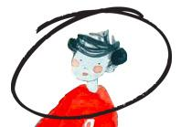
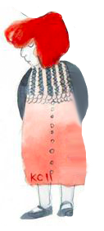

Relation triangulaire
Pair(s) témoin(s)
Harceleur(s)
Victime(s)
Notes:
1/3 harceleurs victimes
2/3 neutres

Slide 9
Stigmatisation des différences
Quel besoin fondamental est à l’origine de cette dynamique ?
Besoin universel d’appartenance :
Recherche de liens et de points communs avec un groupe
Soumission aux normes de ce groupe (codes, apparence, …)
Rejet et stigmatisation des différences (étiquettes et stéréotypes)
Vers quel âge ?
Dès le plus jeune âge et … à vie
Pic de 10 à 15 ans (adolescence, prise de distance dans la relation aux adultes)

Slide 10
Loi du silence
Combien de victimes vont spontanément venir trouver un adulte de l’école pour signaler qu’elles subissent du harcèlement ? (en %)
Réponse : 5.6% des victimes
Combien de témoins vont spontanément venir trouver un adulte de l’école pour signaler qu’un élève est victime de harcèlement ? (en %)
Réponse : 1,8% des témoins

Slide 11
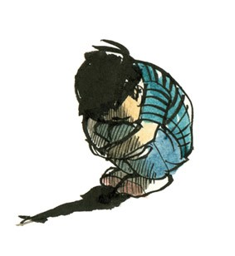
Loi du silence
À votre avis à qui parlent le plus les enfants ?
1. Ours en peluche
2. Animal de compagnie
3. Groupe de pairs
4. Enseignants
5. Parents
Recherche KUL (enseignement fondamental
Notes:
Demander aux personnes d’écrire la réponse dans le Chat

Slide 12

Invisible visibilité
Visible pour les jeunes, invisible pour les adultes
Moments ou lieux sans adultes (constitution du groupe, cour, toilettes, …)
Accumulation de faits qui peuvent paraître anodins s’ils sont isolés (ex : surnoms, disputes, moqueries…)

Slide 13

Instrumentalisation du rire
Recherche du soutien des pairs témoins par les harceleurs
Utilisation de moqueries (surnoms, blagues, …) ou de menaces suivies de « c’est pour rire » …

Slide 14
Manque de ressources
Difficulté de décodage de la vie du groupe (moyens humains, temps, priorités, …)
Manque d’outils pour réguler les tensions (conseil de coopération, habiletés sociales, …)

Slide 15
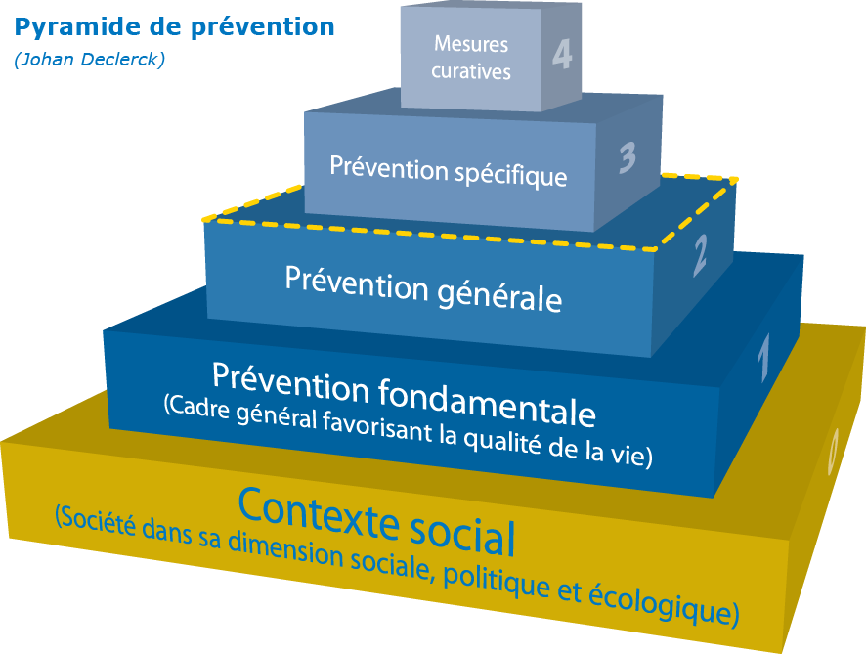
Que peut-on faire pour contrer le harcèlement ?
Orientation problèmes
Orientation
bien-être
15

Slide 16
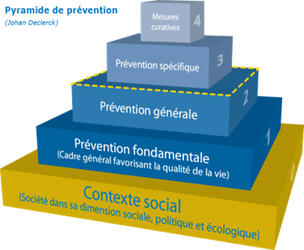
La pyramide d’action
Plus on mise sur la prévention fondamentale et la prévention générale :
- Moins il faudra faire de prevention spécifique et de mesures curatives
- Plus la prévention spécifique et les mesures curatives seront efficaces
16

Slide 17




II. Comment s’organise notre école
pour lutter contre le harcèlement ?
Graines de médiateurs
# Better Together
Objectif groupe
Université de Turku (Finlande)
90 % des écoles
Validé scientifiquement
Adapté dans 20 pays
Programme KiVa
adapté par l’Université de Paix
pour les écoles primaires de la FWB
17
Notes:
17
17

Slide 18
Une école KiVa : 3 axes d’actions
pour diminuer le harcèlement et augmenter le bien-être
Prévention
Intervention
Monitoring
18
Notes:
18
18

Slide 19
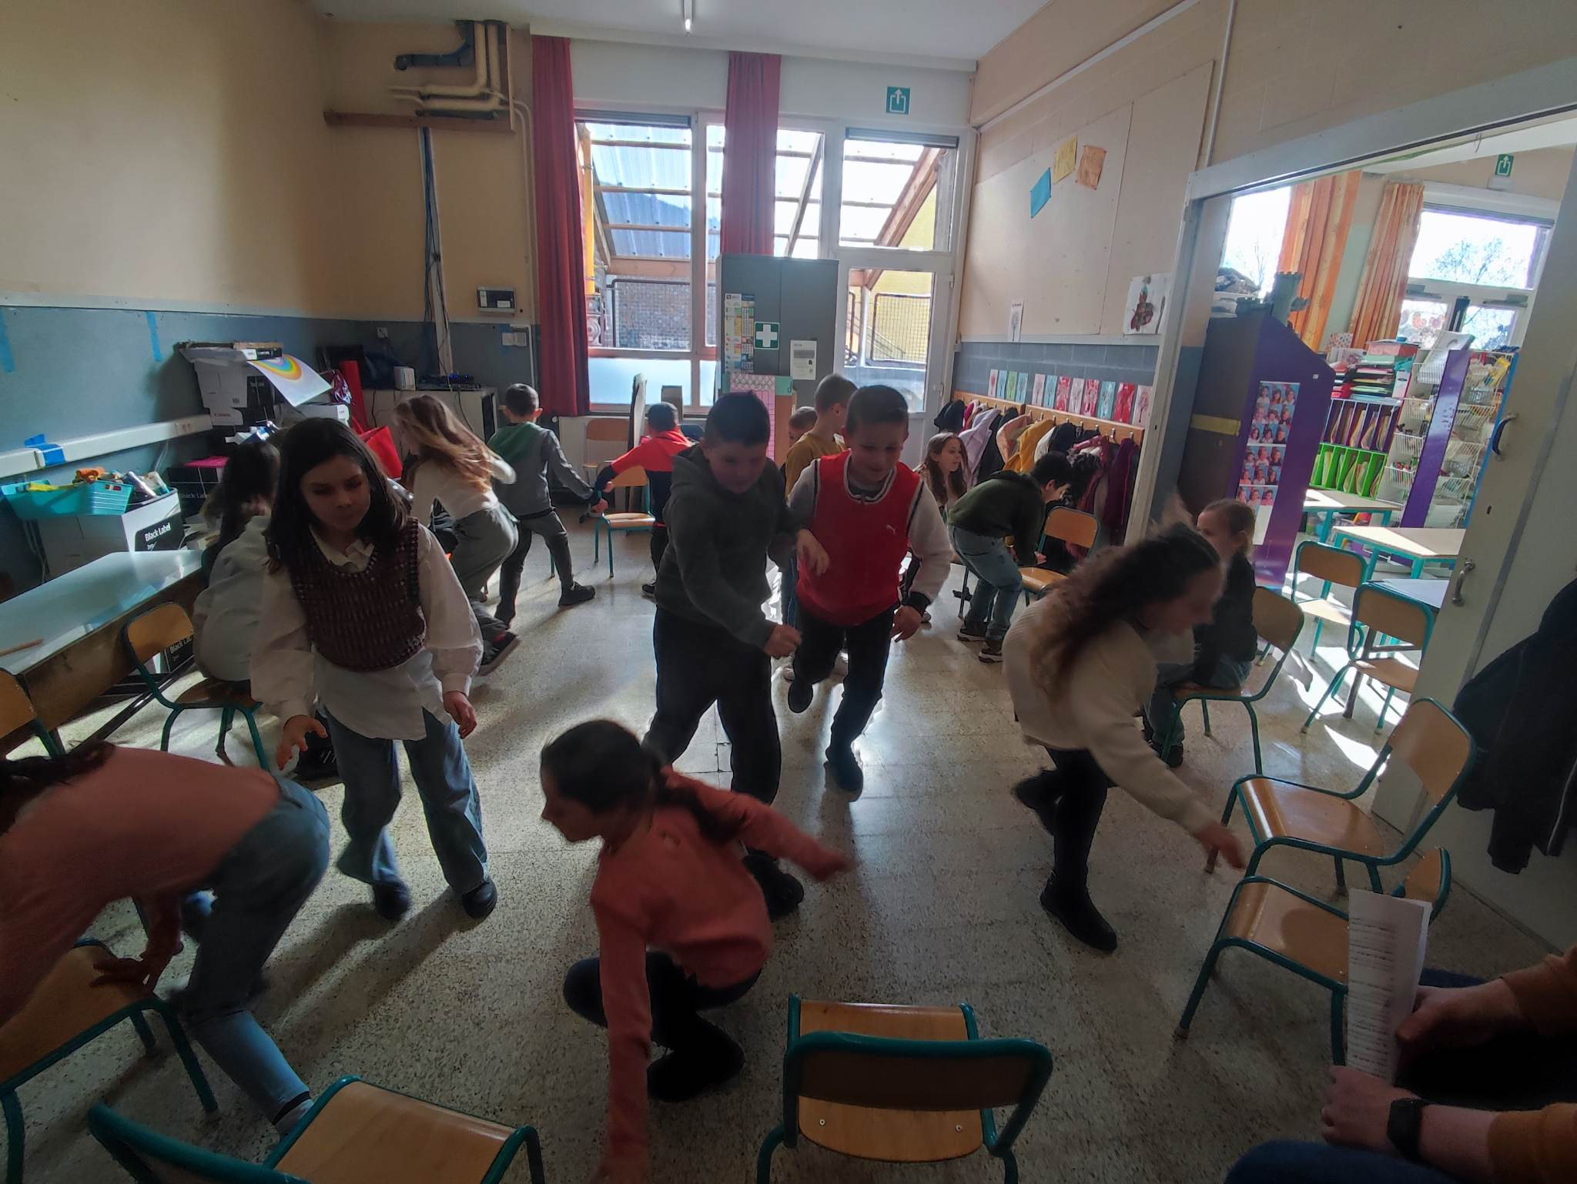
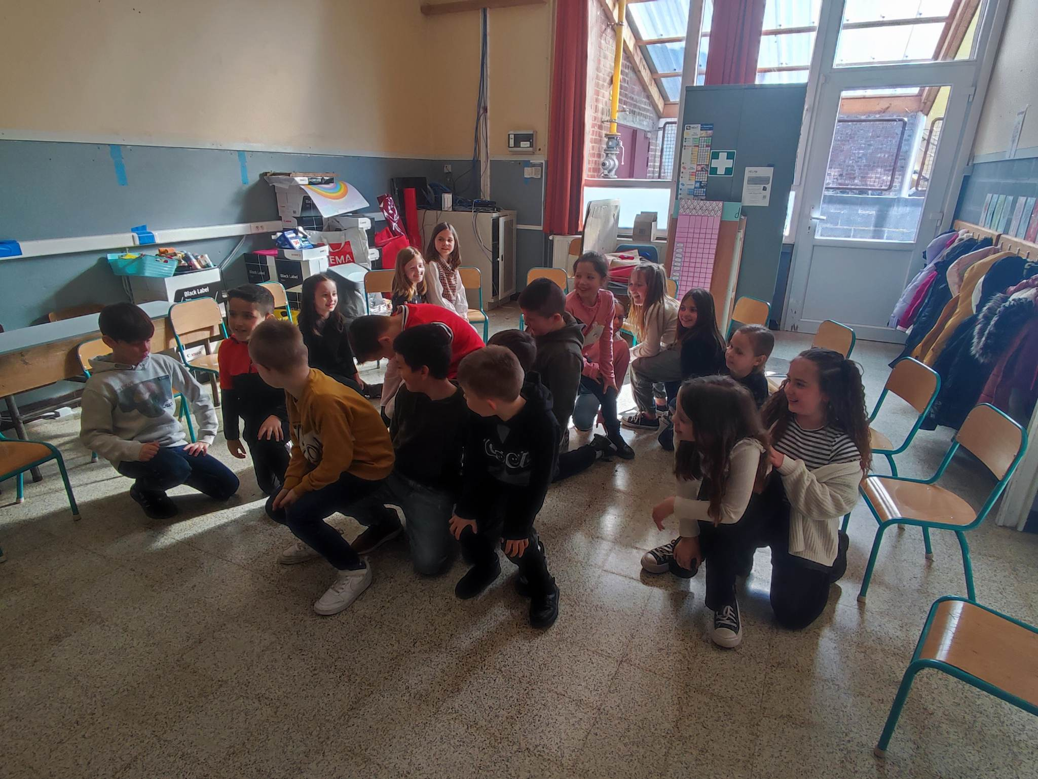
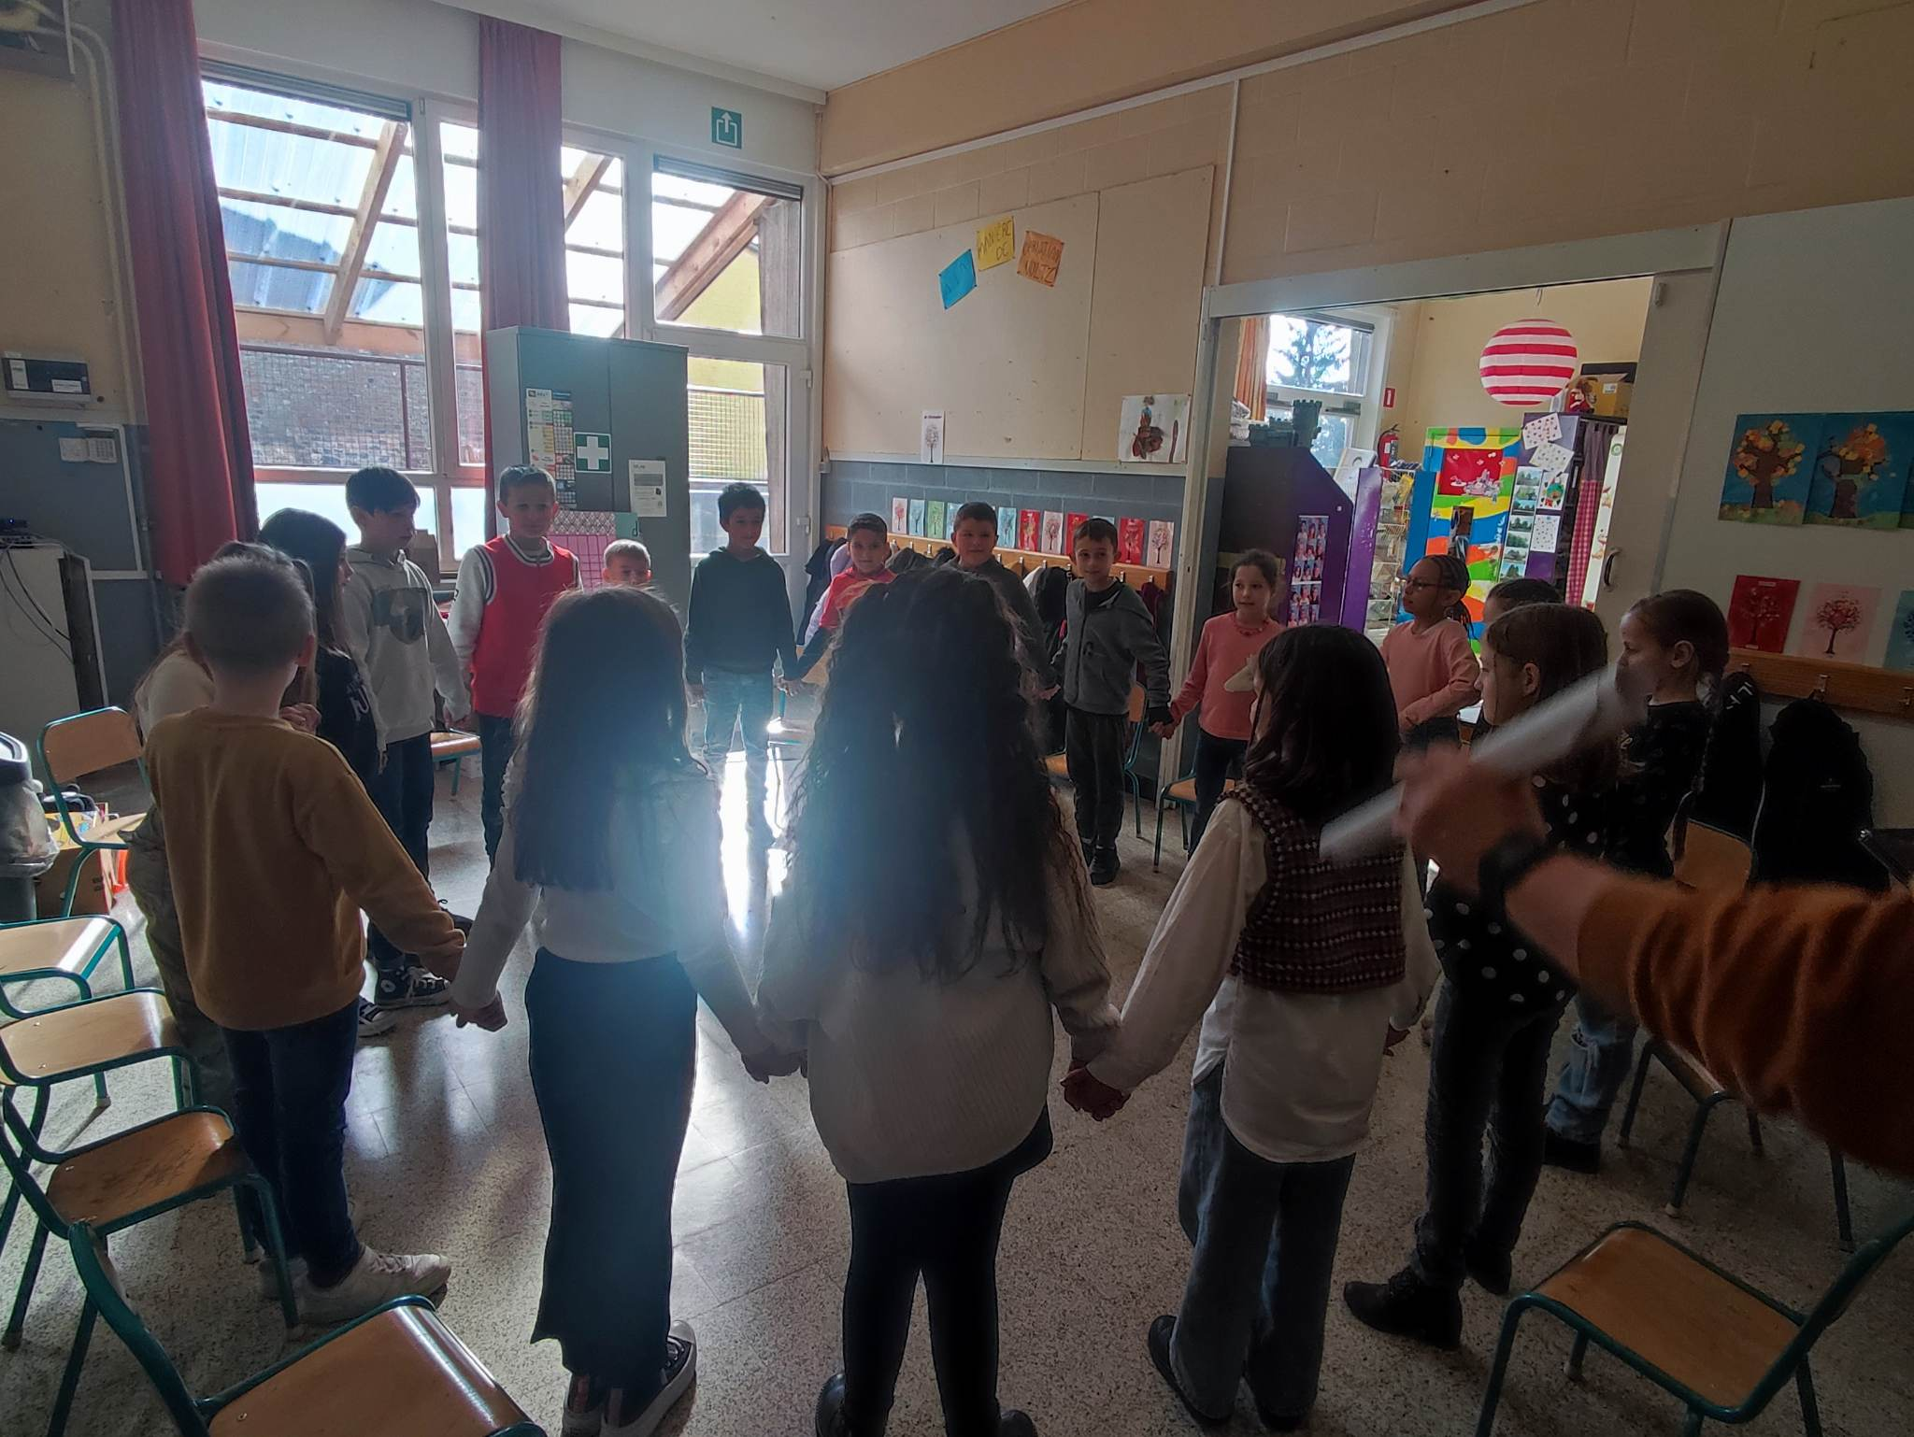
Prévention
La prévention dans notre école.
Les 10 séances KIVA pour toutes les classes.
19

Slide 20

Intervention
L’équipe intervention…
Monsieur Geoffroy (directeur) Monsieur Florent (P3 et coordinateur)
Madame Emilie (P2) Monsieur Dimitri (P5)
Madame Laura (Polyvalente) Madame Wendye (Secrétaire)
20

Slide 21
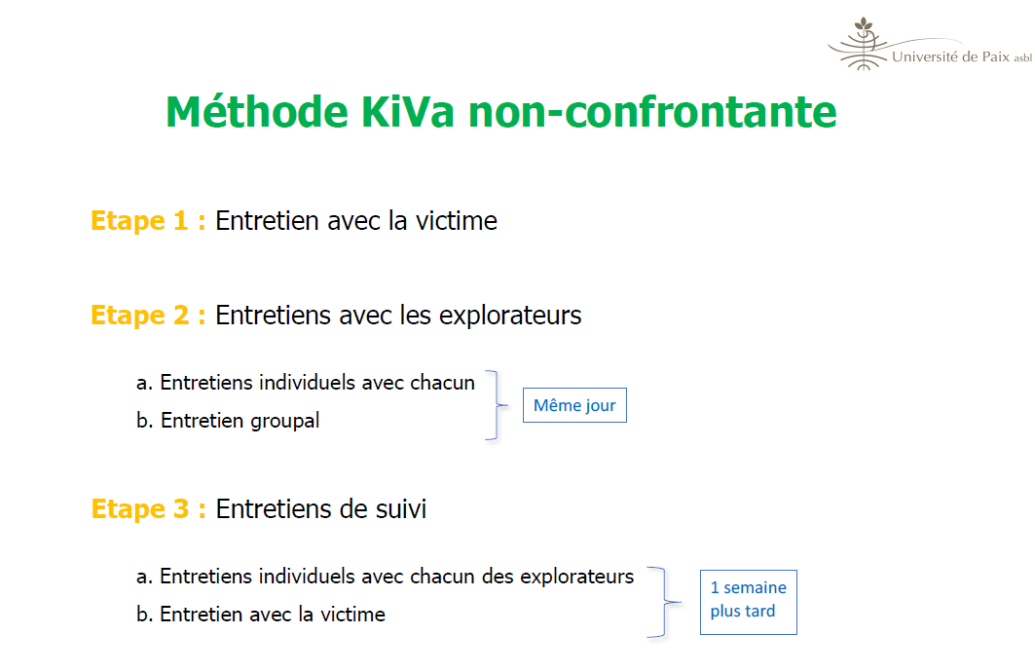
2 procédures: non confrontante ou confrontante
21
Notes:
21

Slide 22
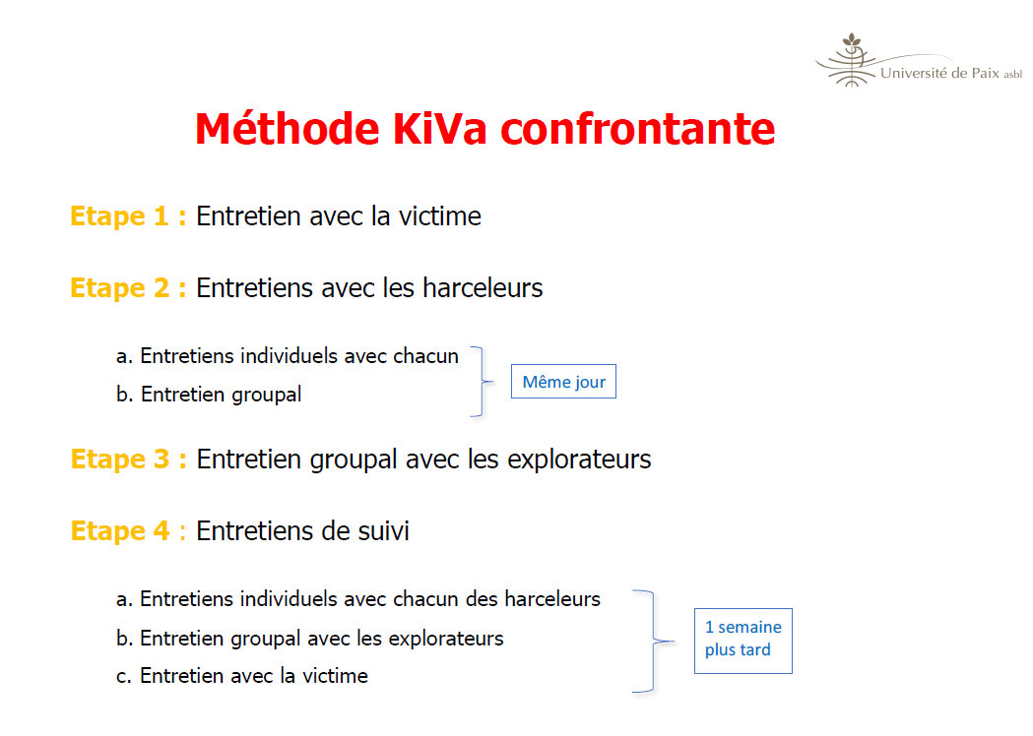
2 procédures: non confrontante ou confrontante
22

Slide 23


KiVa
Le programme
Prévention
Monitoring
Intervention
Equipes KIVA
Tous les élèves
Année 1 : lettre info
Année 2 : conférence
Année 3 et ss. : info-réunion avec les parents
Projet global
Equipe éducative
Parents des élèves
Direction de l’école
Partenaires de l’école
CPMS, AMO, …
23
Notes:
23
23

Slide 24

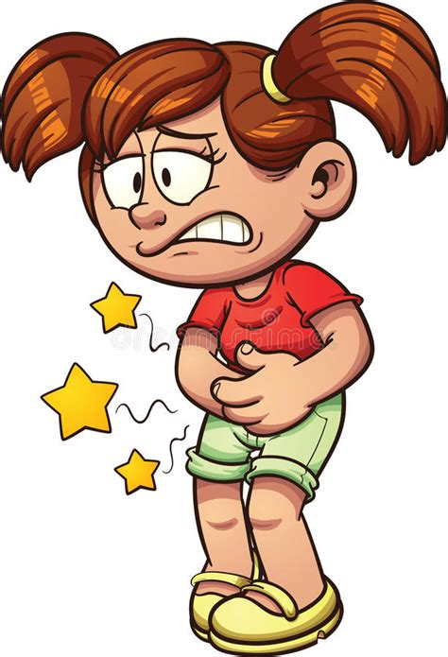

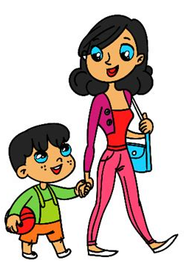
III. Et vous, que pouvez vous faire en tant que parents ?
    Communiquer avec votre enfant
    Être attentif aux signes
    Signaler à l’école si un enfant vous semble en souffrance
    Soutenir votre enfant s’il est impliqué dans
une dynamique de harcèlement
24
Notes:
24

Slide 25
Communiquer avec votre enfant
Posez des questions, intéressez-vous à sa journée:
- « C’était quoi les tops et les flops de la journée ? »
« Tu as joué avec qui aujourd’hui ? C’était comment ? »
« Vous avez fait quoi comme jeu ? C’était comment ? »
25
Notes:
25

Slide 26
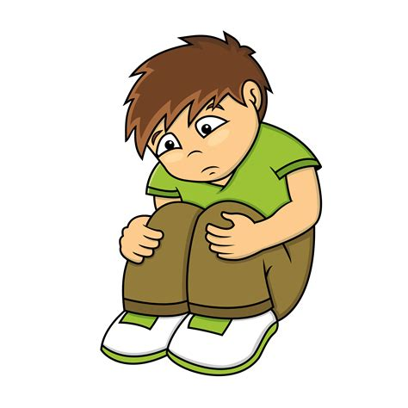
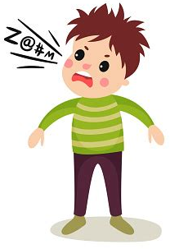


Être attentif aux signes
Tout changement brutal d’attitude, de comportement ou de résultats scolaires doit alerter :
Le refus d’aller à l’école
  Les « maux de ventre » à répétition
  Des affaires abîmées plusieurs fois au retour de l’école
  Des résultats qui chutent
  Une faim intempestive plusieurs fois au retour de l’école
Peu ou pas d’amis, plus d’invitations
Des excuses pour ne pas aller en récréation
Des difficultés de sommeil
Des pleurs fréquents
De l’agressivité, de l’anxiété, du stress, de l’effacement …
26
Notes:
26

Slide 27
Signaler à l’école si un enfant vous semble en souffrance
A qui ?
Comment ?
27
Notes:
27

Slide 28
Soutenir votre enfant s’il est pris dans une dynamique de harcèlement
... quel que soit son rôle, il en a besoin !
28
Notes:
28

Slide 29
Soutenir votre enfant s’il est victime
Minimiser / Banaliser
Prendre le temps d’écouter et de vérifier s’il semble bien s’agir de harcèlement avant d’agir
Encourager votre enfant à parler de ses émotions
Dire que ce qu’il vit est malheureusement courant dans les groupes d’enfants et n’est pas de sa faute
Ne nommer le harcèlement auprès de l’enfant que si vous êtes certains qu’il s’agit de cela et que l’enfant l’évoque de lui-même
Soutenir et donner des stratégies : dire non / éviter / ne pas rester seul / parles aux adultes de l’école / soutien psychologique / …
Prévenir l’école
et en informer l’enfant
Suivre la situation de près durant les mois qui suivent
Rappeler que l’objectif est d’aider, pas de punir
Veiller à multiplier les interactions dans son groupe et à lui offrir des possibilités d’autres groupes d’appartenance
Être ouvert aux pistes d’action de l’enfant
Dramatiser /
Surréagir
Proposer des activités qui peuvent lui redonner confiance : théâtre, dessin, sports, ateliers de répartie,...
Soutenir les démarches de l’équipe KiVa intervention
Notes:
Lys
Eviter de minimiser : “c est pas grave” “cela va passer” ou “tu sais moi aussi de mon temps il y avait du harcèlement” Tu ne vas pas pleurnicher pour un petit surnom sympa ». « Tout le monde a vécu ça, tu ne vas pas en faire toute une histoire »
Mais aussi dramatiser/surréagir : attention aux actions impulsives sous le coup de l’émotion (bien legitime : tristesse, colère voire culpabilité de n’avoir rien vu): menacer le harceleur, aller voir les parents du harceleur, changer d’école directement, surcouver son enfant, … on aimerait tellement éliminer directement ou indirectement nous memes la source de la souffrance (espérer que le harceleur soit malade, déménage, soit puni lourdement par l’école). Attention à ne pas agir sans l’accord de son enfant (qui a déjà perdu un part de son pouvoir d’action en étant vicitime)
D’abord verifier. Ecouter votre enfant (sans se montrer intrusif). Est ce répétitif ? Y a t’il du public ? Qu’a t’il déjà tenté ?
Discerner le harcèlement du conflit : est ce interperso ou groupal ? “Il me traite d’intello” tous les jours, j’en ai marre. Y a t’il des témoins ? Ou y a t’il un conflit avec cet autre enfant (alors l’outiller pour)?
Quand l’enfant, l’adolescent confirme qu’il vit des choses difficiles, la première étape est de l’écouter dans son ressenti de peur, de colère, de tristesse, de ne pas coller votre émotion sur la sienne. Il a besoin que son émotion à lui soit respectée à part entière. Que l’intensité de gravité qu’il perçoit soit respectée aussi. S’il dit que ce n’est pas si grave, c’est important qu’il se sente accueilli dans sa vision. Si vous n’êtes pas d’accord, vous pouvez faire coexister les deux visions: “Je comprends que cela ne te paraisse pas si grave et j’en suis heureux(se) pour toi. Moi, je trouve que ce tu me racontes est grave et cela me touche beaucoup.” Vos deux vécus coexistent. Si pour lui, c’est très grave et insurmontable et que cela ne vous semble pas si grave à vous, vous pouvez alors chercher à comprendre en quoi pour lui c’est si grave, si difficile. Valider son vécu comme étant sincère et légitime est la première étape de la construction de l’estime de soi.
Etre ouvert aux pistes
Il est impératif de limiter autant que possible nos propres peurs, notre tendance naturelle au drame, nos propres pistes de solutions pour aller à la rencontre de son vécu à lui, qu’il est le seul à connaître vraiment, pour aller à la rencontre de ses envies d’actions ou de non action pour les accueillir à part entière comme une première étape et qui sait peut-être même la seule. Nous pourrions nous laisser surprendre par les pistes qu’il envisage et qu’il met en place lui-même.
Il ne veut plus aller à l’école, il veut casser la figure à celui qui le blesse, il ne veut pas en parler à un adulte de l’école, il veut être super gentil avec son agresseur pour devenir son ami, etc. Quelle que soit sa piste de solution, écoutez-le et aidez-le à réfléchir aux conséquences de ce qu’il envisage. En découvrant avec vous les limites de ses pistes, il pourrait bien en trouver d’autres tout seul.
Soutenir et donner des stratégies
Si ce n’est pas le cas, vous pouvez lui en proposer tout en écoutant les limites et les obstacles que lui y voit. Ensemble, vous pourrez certainement construire des solutions qui permettent d’appréhender le problème dans le respect du vécu de chacun.
Si l’enfant n’en parle pas de lui-même : le besoin de l’enfant de l’adolescent est de se sentir reconnu dans ce qu’il vit, dans ce qu’il ressent. Cela signifie que tout comportement de votre part qui manifeste que vous percevez un changement de son comportement, que vous y êtes attentifs et que vous vous en inquiétez peut être bénéfique. C’est revenir à la question de ce que vous observez, vous entendez qui soit différent et depuis combien de temps. Vous pouvez formuler des inquiétudes et des hypothèses tout en étant alors bien conscients qu’il s’agit de vos interprétations et que votre enfant peut avoir une autre version que la vôtre de la situation.
Tant que l’enfant n’a pas confirmé qu’il vivait quelque chose de difficile à l’école, vous n’avez pas d’autre choix que de continuer ce que vous faites : lui manifester votre attention et votre inquiétude sans exagérer la pression, en lui manifestant que vous êtes disponibles s’il veut en parler. Les plus jeunes enfants s’ouvriront sans doute plus facilement que les adolescents. Ces derniers vivent le paradoxe d’avoir envie de régler leurs problèmes seuls tout en ayant encore besoin du soutien parental. Dans ce cas de figure, toute insistance risque d’être vécue comme une intrusion. En revenir à ce que vous observez plus qu’à ce que vous sentez peut permettre de sortir de la sensation d’un envahissement affectif.
“Cela fait plusieurs semaines que tu réponds de manière plus agressive, qu’un rien te fait bondir ou pleurer. Je vois bien que tu dors mal, je t’entends te relever la nuit, parfois même je t’entends pleurer. J’ai vu tes cahiers déchirés et les bleus sur tes bras. Tu n’es pas obligé de me parler de ce qui se passe, je veux juste que tu saches que je suis là pour t’aider, que même si tu ne me parles pas, je suis là. Je ne suis pas d’accord avec ce qui se passe.”
Prévenir l’école en accord avec l’enfant. Difficile qd équipe banalise, minimise ou nie l’existence des faits rapportés. Parfois meme, pire, l’école fait comprendre que l’enfant est responsable. Difficulté de relation quand l’équipe se sent agressée par le parent ou inversément quand le parent est confronté à de la susceptibilté/culpabilité de la part de l’équipe. Ideal est un dialogue constructif car enseignants ont un role à jouer dans le fait que chaque enfant se sente bien dans le groupe.

Slide 30
Soutenir votre enfant s’il est témoin
Banaliser
Ecouter et prendre de l’information
Inviter votre enfant à mettre des mots sur ses émotions
Développer son empathie pour chacun et en particulier pour la victime
Lui conseiller de ne pas participer aux comportements préjudiciables pour l’enfant ciblé (Ex. : ne pas rire)
L’inviter à signaler la souffrance de l’enfant ciblé à l’école
Prévenir l’école
et en informer l’enfant
Soutenir l’enfant qui est appelé comme explorateur dans sa recherche de solutions
L’inviter à se mettre à plusieurs pour défendre la victime
Ne nommer le harcèlement auprès de l’enfant que si vous êtes certains qu’il s’agit de cela et que l’enfant l’évoque de lui-même
Diaboliser
Notes:
Esther
Attention de ne pas banaliser la situation et son impact sur tous les enfants, ni de diaboliser
Vérifiez!
Écoutez et prenez de l’information
Donnez des stratégies:
Ne pas participer soi-même ou tout seul au harcèlement (effet groupal)
En parler autour de soi: amis, famille, pms,
Informer un adulte de l’école
Ne pas désigner les responsables – signaler la victime

Slide 31
Soutenir votre enfant s’il est harceleur
Minimiser /
Être dans le déni
Vérifier. Prendre le temps d’écouter avant d’agir
Ne pas accepter des excuses telles que “c’est pour rire”.
Inviter votre enfant à mettre des mots sur ses émotions
Lui rappeler la loi, les règles. Exprimer que vous désapprouvez son comportement
Prendre acte des faits et mesurer la gravité de la situation
Prévenir l’école
et en informer l’enfant
Mettre en lumière les conséquences des comportements relevés
Ne nommer le harcèlement auprès de l’enfant que si vous êtes certains qu’il s’agit de cela et que l’enfant l’évoque de lui-même
Sanctionner le comportement, pas votre enfant. Assurer votre enfant de votre soutien pour mettre fin à la situation.
Développer son empathie et lui apprendre à respecter les différences
Aider votre enfant à chercher les bénéfices qu’il a de son attitude et dès lors des solutions pour les obtenir de manière adéquate
Punir /
Surréagir
Chercher avec lui comment « réparer »
Dire à votre enfant votre confiance en lui, qu’il est capable d’agir autrement
Soutenir les démarches de l’équipe KiVa intervention
Notes:
Lys
Garder son calme. Ecouter attentivement. Lui laisser vous raconter sa version tout en l’assurant que vous l’aiderez à résoudre cette situation difficile. “Je voudrais comprendre parce que c’est grave ce qui est arrivé là”. Attention sans juger. Se centrer sur les faits.
“ Lorsque j’ai appris que ma fille empêchait une élève de sa classe de jouer avec elle et ses amies et qu’elle disait à ses amies qu’elle ne leur parlerait plus si elle fréquentait cette petite fille, j’ai été si triste si choquée! Je me suis dit que j’avais loupé toute mon éducation. Je me suis fâchée si fort sur elle, je lui ai interdit de continuer à se comporter de la sorte. Elle s’est complètement fermée et m’a répondu que je n’y comprenais rien. Je ne pense pas que cela ait solutionné le problème.”
Minimiser, etre dans le déni -> cela peut etre pour le parent ou l’enfant (c’est pas grave hein maman)
Chercher les bénéfices de son attitude (par exemple il fait rire les autres, il pourrait alors raconter des chouettes blagues, ou alors il est le chef de la classe, il pourrait alors proposer des activités/etre délégué, utiliser son pouvoir de manière positive.
Et si mon enfant est le « harceleur » ?
La première étape en vue d’aider votre enfant consiste à garder votre calme et à l’écouter attentivement, à lui laisser le temps de raconter son histoire en l’assurant que vous l’aiderez à résoudre cette situation difficile. Il est important qu’il se sente en confiance. Pour cela, il est nécessaire d’éviter les jugements et critiques du style : « Mais qu’est-ce qui t’est passé par la tête ? » et d’aller plutôt vers des phrases comme « Je voudrais comprendre ce qui s’est passé car c’est grave ce qui arrive là ». Se centrer sur les faits.
La deuxième étape consiste à parler du problème avec lui en lui demandant ce qu’il ressent et en lui communiquant vos valeurs et pourquoi c’est important pour bien vivre ensemble (empathie, respect, …)
La troisième étape consiste à voir avec lui quelles seraient les solutions possibles : il va devoir assumer et des sanctions sont prévues par la loi et par l’école, mais au-delà de ces sanctions, il est important de voir avec lui ce qui peut être mis en places pour « réparer » : des excuse orales ou écrites, un geste vis-à-vis de la victime, un message aux témoins, …
Il est important que chaque membre du groupe puisse retrouver une place digne dans la classe sans qu’une étiquette lui colle à la peau. Les enseignants ont un rôle à jouer en ce sens, d’où l’importance d’un dialogue ouvert et constructif entre parents et école.
En savoir plus : https://www.reseau-prevention-harcelement.be/questions-frequentes-des-parents/a2-que-faire-par-rapport-a-mon-enfant/
https://data.kivaprogram.net/le-guide-pour-les-parents/

Slide 32

Merci de votre attention !
Plus d’info: https://belgique.kivaprogram.net/parents-guide/
Notes:
32

